Slide 1
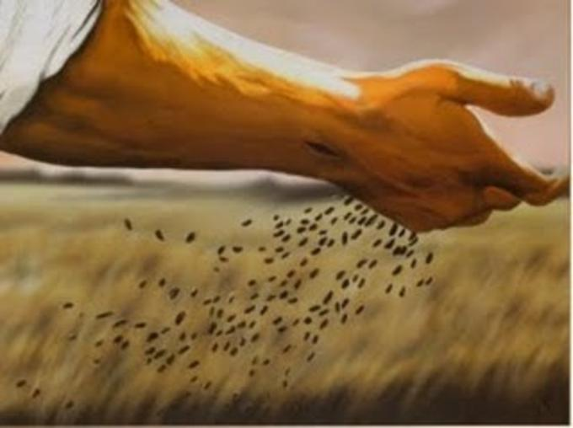
11º Domingo do Tempo Comum
“É a menor de todas as sementes e
se torna maior do que todas as hortaliças”

Slide 2
Hoje é tempo de louvar a Deus, em nós agora habita o seu espírito. Então é só cantar e a cristo exaltar e sua glória encherá este lugar.
Vem louvar, vem louvar. (bis)
No meio dos louvores deus habita. É seu prazer cumprir o que nos diz. Então é só cantar e a cristo exaltar e sua glória encherá este lugar.

Slide 3
11º Domingo do Tempo Comum
“É a menor de todas as sementes e
se torna maior do que todas as hortaliças”

Slide 4
Vem, vem louvar, encher esse lugar de glória, encher esse lugar de glória, com a glória do Senhor (bis)
Quando Deus envia o seu espírito nos conduz à fé e nos faz cantar o seu louvor. Seu amor em cada coração. Nos garante a paz e nos faz cantar o seu louvor.
(Cante forte ao Senhor)

Slide 5
Vem, vem louvar, encher esse lugar de glória, encher esse lugar de glória, com a glória do Senhor (bis)
É tão bom estar neste lugar de alegria e paz que nos faz cantar o seu louvor. Eu também sou templo do Senhor e o meu coração vai cantar pra sempre o seu louvor.
(Cante a glória do Senhor)

Slide 6
11º Domingo do Tempo Comum
“É a menor de todas as sementes e
se torna maior do que todas as hortaliças”

Slide 7
Senhor que vieste salvar os corações arrependidos.
Kyrie Eleison, Eleison, Eleison. (bis)

Slide 8
O Cristo que vieste chamar Os pecadores humilhados.
Christe Eleison, Eleison, Eleison. (bis)

Slide 9
Senhor que intercedeis por nós Juntos a Deus Pai que nos perdoa
Kyrie Eleison, Eleison, Eleison. (bis)

Slide 10
11º Domingo do Tempo Comum
“É a menor de todas as sementes e
se torna maior do que todas as hortaliças”

Slide 11
1.Este hino de louvor, que envolve o meu ser. É de gratidão. A bondade do Senhor é tão grande sem confim. Veio até a mim.
Glória ao Senhor, glória ao Senhor, Deus Criador. (bis)

Slide 12
2.Ao Deus Pai que nos criou, a ternura filial. Deus é nosso Pai, Jesus Cristo nosso irmão, deu a vida pelos seus. Nós somos de Deus
Glória ao Senhor, glória ao Senhor, Deus Salvador. (bis).

Slide 13
3.Deus é fonte de amor, santifica o nosso ser. Espírito de amor, Nós Igreja militante o amor de Deus cantamos. Para sempre amém.
Glória ao Senhor, glória ao Senhor, Deus Amor (bis).

Slide 14
11º Domingo do Tempo Comum
“É a menor de todas as sementes e
se torna maior do que todas as hortaliças”

Slide 15
Aleluia, Aleluia, Aleluia.
Aleluia, Aleluia, Aleluia.
Quero ouvir o Que o Senhor irá falar, Tua palavra vai Minha Vida transformar.
Luz para o meu Caminho, Verdade e Vida.

Slide 16
11º Domingo do Tempo Comum
“É a menor de todas as sementes e
se torna maior do que todas as hortaliças”

Slide 17
Quero transformar numa canção as juras de amor por ti meu Deus. Entraste em minha vida sedutor já não sei viver sem teu amor. (bis)
Tudo Te entreguei, nada me restou livre eu fiquei para Te amar, meu Deus. Tudo me pediste, nada te neguei hoje sou feliz assim tenho a Ti meu Deus.

Slide 18
11º Domingo do Tempo Comum
“É a menor de todas as sementes e
se torna maior do que todas as hortaliças”

Slide 19
Santo, Santo, Santo, é Senhor Deus do universo. Santo é o Senhor. O céu e a terra proclamam a vossa glória! Santo é o Senhor.
Bendito o que vem em nome do Senhor. (bis) Hosana! Hosana nas alturas!

Slide 20
11º Domingo do Tempo Comum
“É a menor de todas as sementes e
se torna maior do que todas as hortaliças”

Slide 21
Bem vês o mundo em que vivemos/ Por isso te pedimos Senhor:/ Ensina-nos a rezar/ Ensina-nos a rezar.
1. Pai Nosso que estais no céu/ santificado seja o vosso nome/ venha a nós o vosso Reino/ seja feita a vossa vontade/ assim na terra como no céu.
2. O pão nosso de cada dia/ nos daí hoje mais uma vez/ perdoai as nossas ofensas/ prometemos também perdoar.
3. E não nos deixeis pecar/ pecado não satisfaz/ livrai-nos do mau caminho/ para não errarmos e buscar a paz./

Slide 22
11º Domingo do Tempo Comum
“É a menor de todas as sementes e
se torna maior do que todas as hortaliças”

Slide 23
Cordeiro de Deus que tirais o pecado do mundo.
Tende piedade, tende piedade, piedade de nós.(bis)
Cordeiro de Deus que tirais o pecado do mundo, dai-nos a paz, dai-nos a paz, a vossa paz .
A paz que eu preciso para viver, é a paz que você Senhor tanto sonhou pra mim. Dai-nos a vossa paz, Senhor.

Slide 24
11º Domingo do Tempo Comum
“É a menor de todas as sementes e
se torna maior do que todas as hortaliças”

Slide 25
1 – O meu Reino tem muito a dizer: / não se faz como quem procurou / aumentar os celeiros bem mais e sorriu! / Insensato, que vale tais bens, / se hoje mesmo terás o teu fim? / Que tesouros tu tens pra levar além?
SIM, SENHOR, NOSSAS MÃOS / VÃO PLANTAR O TEU REINO! /
O TEU PÃO VAI NOS DAR / TEU VIGOR, TUA PAZ!

Slide 26
2 – O meu Reino se faz bem assim: / se uma ceia quiseres propor, / não convides amigos, irmãos e outros mais. / Sai à rua, à procura de quem / não puder recompensa te dar, / que o teu gesto lembrado será por Deus!
SIM, SENHOR, NOSSAS MÃOS / VÃO PLANTAR O TEU REINO! /
O TEU PÃO VAI NOS DAR / TEU VIGOR, TUA PAZ!

Slide 27
3 – O meu Reino, quem vai compreender? / Não se perde na pressa que tem / sacerdote e levita que vão sem cuidar. / Mas se mostra em quem não se contém, / se aproxima e procura o melhor / para o irmão agredido que viu no chão!
SIM, SENHOR, NOSSAS MÃOS / VÃO PLANTAR O TEU REINO! /
O TEU PÃO VAI NOS DAR / TEU VIGOR, TUA PAZ!

Slide 28
4 – O meu Reino não pode aceitar / quem se julga maior que os demais / por cumprir os preceitos da lei, um a um. / A humildade de quem vai além / e se empenha e procura o perdão, / é o terreno onde pode brotar a paz.
SIM, SENHOR, NOSSAS MÃOS / VÃO PLANTAR O TEU REINO! /
O TEU PÃO VAI NOS DAR / TEU VIGOR, TUA PAZ!

Slide 29
5 – O meu Reino é um apelo que vem / transformar as razões de viver / que te faz desatar tantos nós que ainda tens. / Dizer sim é saberes repor / tudo quanto prejuízo causou, / dar as mãos, repartir, acolher, servir!
SIM, SENHOR, NOSSAS MÃOS / VÃO PLANTAR O TEU REINO! /
O TEU PÃO VAI NOS DAR / TEU VIGOR, TUA PAZ!

Slide 30
11º Domingo do Tempo Comum
“É a menor de todas as sementes e
se torna maior do que todas as hortaliças”

Slide 31
Diante de Ti Senhor, eu quero estar e a Ti Jesus louvar e adorar adentrar a sala do trono
sentar contigo a mesa do banquete participar Jesus, hóstia santa encerrado no altar
Tu és para mim, Senhor a fortaleza, toda riqueza em meu coração somente em Ti, Senhor restauro minhas forças, alimento o espírito encontro abrigo.
E ao receber-te, Senhor não se faça em mim motivo algum de condenação mas se faça sim, presença tua em mim.

Slide 32
11º Domingo do Tempo Comum
“É a menor de todas as sementes e
se torna maior do que todas as hortaliças”

Slide 33
Eu e minha casa serviremos ao Senhor. (bis)
1. Deus não quer nos condenar, quer de nós uma decisão para o nosso bem: para nos salvar pergunta hoje então: A quem você quer servir? (bis)
2. O pecado quer nos dominar, e Deus quer nos santificar é preciso decidir ser de Deus não me enganar.

Slide 34
11º Domingo do Tempo Comum
“É a menor de todas as sementes e
se torna maior do que todas as hortaliças”

